Slide 1
Exploratory Testing
June-2019

Slide 2
Agenda
Exploratory testing (ET) là gì?
Sự khác nhau giữa test theo kịch bản và ET
Cách làm ET?
Kỹ thuật thực hiện ET
Ưu, nhược điểm của Exploratory testing
Agile Exploratory testing
Làm sao để vượt ra khỏi ranh giới truyền thống khi thực hiện ET?

Slide 3
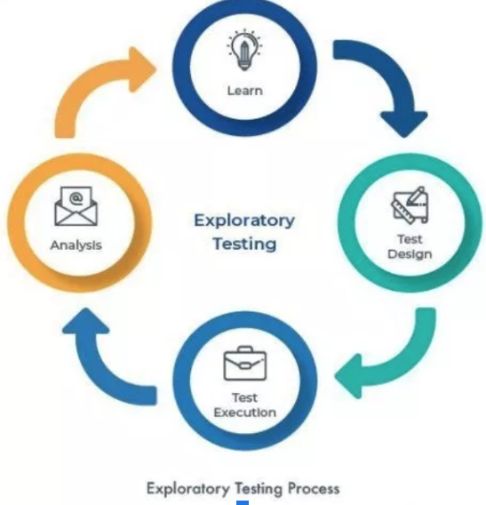
Exploratory testing là gì?
Là quá trình học, thiết kế test, thực hiện test, phân tích được thực hiện đồng thời.
Testcase không được tạo trước, nhưng tester thực hiện kiểm tra hệ thống một cách nhanh chóng.
Notes:
Khi thực hiện kiểm thử khám phá, hành vi tiếp theo của bạn bị sẽ bị ảnh hưởng bởi hành động trước đó, bởi sự quan sát của bạn về hệ thống và về quy trình test của riêng bạn.
Việc quan trọng trong ET là việc học về hệ thống. Khi bạn thực hiện khám phá hệ thống, bạn hiểu hơn về các chức năng của hệ thống và hành vi mong muốn của hệ thống. Bạn có thể sử dụng hiểu biết đó để thiết kế bộ dữ liệu test mới tốt hơn.

Slide 4
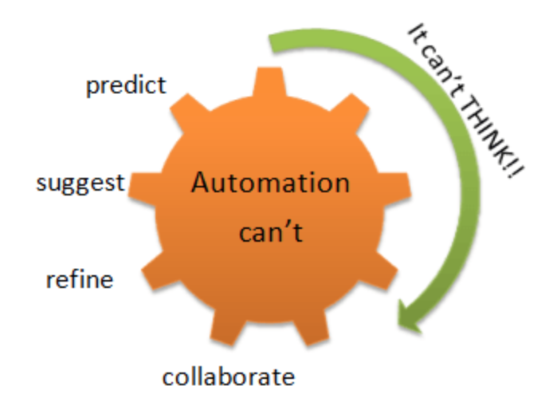
Exploratory testing là gì?
Scripted Test Execution thường là các hoạt động non-thinking, testers thực hiện test theo steps và so sánh kết quả thực tế với kết quả mong đợi.
ET là hoạt động Điều tra, khám phá và học tập. ET tập trung vào việc kiểm thử hệ thống như là một hoạt động “thinking activity”.
Notes:
Cần phân biệt sự khác nhau giữa ET và các loại unscripted testing khác, bởi vì một số tester tin rằng unscripted testing đơn giản là việc chọc vào hệ thống một cách ngẫu nhiên và xem có chuyện j xảy ra. Thực hiện một chuỗi các hành động ngẫu nhiên được gọi là Monkey testing, và trong một một vài trường hợp, đó là cách làm đúng, tuy nhiên nó khác so với ET. Các hành động ET nó đối lập với với ngẫu nhiên- chúng là các hành động có chủ đích, được thúc đẩy bởi suy nghĩ và lý luận của con người. Cách tiếp cận của bạn liên tục được tinh chỉnh khi có thông tin mới được thu thập và phân tích.
Khi một nhà thám hiểm đi đến một vùng mới trên thế giới, họ sử dụng nhiều tháng để chuẩn bị. Họ đi với một mục tiêu trong tâm trí và họ tin và khả năng của họ có thể thay đổi được tình thế. Tương tự, một exploratory test cũng phải chuẩn bị như vậy. Họ cũng có một mục tiêu và các kỹ năng để điều chỉnh quá trình của họ. Nói rằng monkey testing cũng có thể tìm ra được những thông tin hữu ích là đúng, nhưng nó được tìm thấy một cách bất ngờ. t’s the difference between discovery and exploration; luck versus skill.

Slide 5
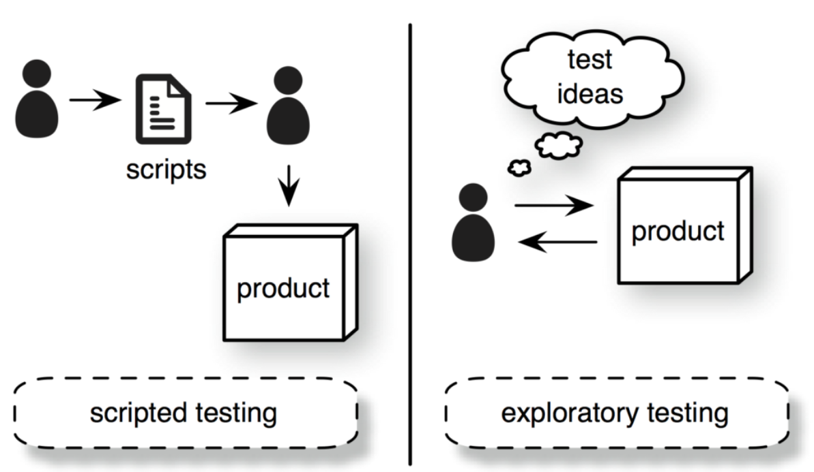
Sự khác nhau giữa test theo kịch bản và ET

Slide 6
Sự khác nhau giữa test theo kịch bản và ET
Scripted testing | Exploratory testing
Được tạo ra từ yêu cầu của hệ thống | Được tạo ra từ yêu cầu của hệ thống và việc khám phá trong suốt quá trình kiểm thử.
Test case được xây dựng từ trước | Test case được xây dựng trong quá trình kiểm thử
Kiểm thử dựa trên yêu cầu của hệ thống | Điều tra hệ thống
Nhấn mạnh vào dự đoán và ra quyết định | Nhấn mạnh vào tính thích hợp và sự hiểu biết
Giống như một bài diễn văn - bạn đọc từ bản thảo | Giống như một cuộc hội thoại - Nó hoàn toàn tự nhiên
Kịch bản test sẽ điều khiển việc thực hiện test | Suy nghĩ của người kiểm thử sẽ điều khiển việc thực hiện test.

Slide 7
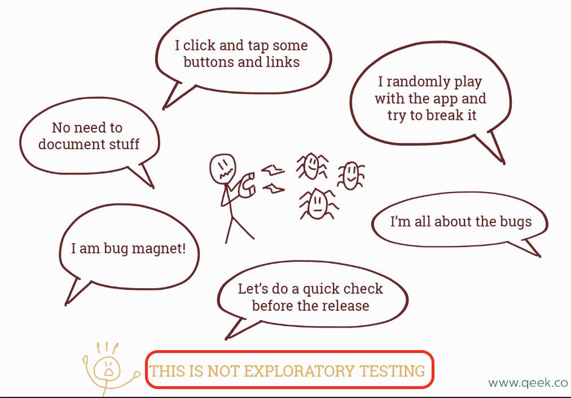
Exploratory testing
Không phải là test một cách ngẫu nhiên (random)
Có cấu trúc và nghiêm ngặt
Cấu trúc này đến từ việc giới hạn, time box etc...
ET không phải là một phương pháp mà là một cách tiếp cận.
Notes:
ET không phải là một phương pháp mà là một cách tiếp cận. Những hành động mà bạn sẽ làm tiếp theo phụ thuộc vào hành động bạn làm hiện tại.

Slide 8

Cách làm Exploratory testing
Phân loại lỗi
Phân loại các lỗi cơ bản thường gặp tại các dự án khác trong quá khứ.
Phân tích nguyên nhân gốc rễ về các vấn đề hoặc các lỗi.
Tìm kiếm các rủi ro và lên ý tưởng để test hệ thống.

Slide 9
How to do Exploratory testing
2. Mục tiêu Kiểm thử (Test charter)
Mục tiêu kiểm thử bao gồm:
Cần test những gì? (what to test)
Test như thế nào? (how it can be tested)
Những gì cần được xem xét? (What needs to be looked)
Những ý tưởng test là điểm khởi đầu của ET.
Mục tiêu kiểm thử giúp xác định người dùng cuối sẽ sử dụng hệ thống như thế nào.

Slide 10

How to do Exploratory testing
3. Time Box
Time box trong khoảng 90 phút.
Không nên có thời gian ngắt quãng trong 90 phút đó.
Timebox có thể tăng hoặc giảm 45 phút.
Notes:
Trong quá trình thực hiện, cần ghi nhớ những điều sau:
Nhiệm vụ của việc test cần rõ ràng
Ghi chú những gì cần test, tại sao cần test, và đánh giá chất lượng sp
Ghi lại những câu hỏi, issue trong suốt quá trình thực hiện
Nên pair để có hiệu quả tốt
Càng test nhiều, khả năng thực hiện đúng theo các kịch bản người dùng càng cao.
Cần ghi lại và quản lý những đầu việc sau:
Test Coverage - Whether we have taken notes on the coverage of test cases and improve the quality of the software
Risks - Which risks need to be covered and which are all important ones?
Test Execution Log - Recordings on the test execution
Issues / Queries - Take notes on the question and issues on the system
Smarter exploratory testing finds more errors in less time.
ET thông minh sẽ tìm ra nhiều bugs hơn trong khoảng thời gian ngắn hơn.

Slide 11

How to do Exploratory testing
4. Đánh giá kết quả:
Đánh giá các bugs
Rút ra bài học về việc kiểm thử
Phân tích về độ bao phủ

Slide 12

How to do Exploratory testing
5. Thảo luận:
Tổng hợp các kết quả đầu ra
So sánh kết quả với mục tiêu ban đầu.
Kiểm tra xem cần test thêm trường hợp nào nữa không.

Slide 13
Kỹ thuật dùng trong Exploratory testing: Tours
Tours: Kiểm thử hệ thống giống như một người du lịch khám phá một thành phố bạn đến thăm.
Các công việc:
Guide book tour - Test các chức năng chính của hệ thống, theo hướng người dùng.
Exploring history of city - Test các tính năng cũ
Money tour - Đảm bảo các chức năng liên quan đến khách hàng đều được test và hoạt động thành công
Notes:
Tour:
Đây là một kỹ thuật đơn giản, cho phép tester sử dụng trí tưởng tượng của mình, coi mình như một nhà thám hiểu thành phố anh ấy đến thăm. Coi app để test là thành phố, tester là người du lịch. Rất khó để thám hiểm toàn thành phố, trừ khi bạn có thật nhiều tiền và thời gian ở trong tay, vì thế người đi du lịch cần có một dự định trong đầu.

Slide 14
Kỹ thuật dùng trong Exploratory testing: Tours
Crime spree tour - Input các giá trị invalid, test các tình huống không hợp lệ ( thực hiện validate)
Back alley tour - Test các chức năng ít sử dụng nhất của ứng dụng (vd: cài đặt thông số ban đầu)
Boring tour - Sử dụng ít thời gian nhất để test ứng dụng, nhập các trường bắt buộc tối thiểu và đi con đường ngắn nhất.
Notes:
While taking a tour, you always have the choice of taking any route. You can navigate through software and find a unique path to test the feature.

Slide 15

Ưu điểm của Exploratory testing
ET rất hữu ích trong trường hợp tài liệu không có hoặc không đầy đủ
Khuyến khích sự sáng tạo và trực giác
Tạo ra những ý tưởng mới trong quá trình thực hiện test
Notes:
For Example, during exploratory execution, the following needs to be done:
The mission of testing should be very clear
Keep notes on what needs to be tested, why it needs to be tested and the assessment of the product quality
Tracking of questions and issues raised during exploratory testing
Better to pair up the testers for effective testing
The more we test, more likely to execute right test cases for the required scenarios
It is very important to take a document and monitor the following
Test Coverage - Whether we have taken notes on the coverage of test cases and improve the quality of the software
Risks - Which risks need to be covered and which are all important ones?
Test Execution Log - Recordings on the test execution
Issues / Queries - Take notes on the question and issues on the system
Smarter exploratory testing finds more errors in less time.

Slide 16
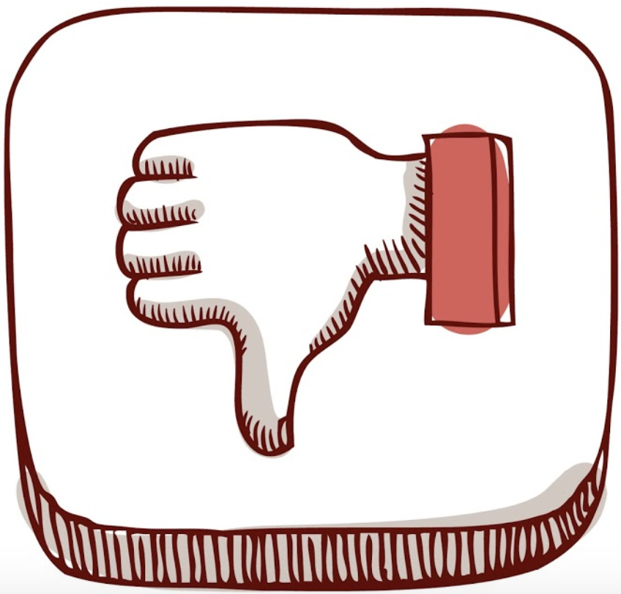
Nhược điểm của Exploratory testing
Kiểu kiểm thử này phụ thuộc hoàn toàn vào kỹ năng của tester.
Bị giới hạn bởi miền hiểu biết của tester.
Không phù hợp với thời gian làm việc lâu.
Notes:
For Example, during exploratory execution, the following needs to be done:
The mission of testing should be very clear
Keep notes on what needs to be tested, why it needs to be tested and the assessment of the product quality
Tracking of questions and issues raised during exploratory testing
Better to pair up the testers for effective testing
The more we test, more likely to execute right test cases for the required scenarios
It is very important to take a document and monitor the following
Test Coverage - Whether we have taken notes on the coverage of test cases and improve the quality of the software
Risks - Which risks need to be covered and which are all important ones?
Test Execution Log - Recordings on the test execution
Issues / Queries - Take notes on the question and issues on the system
Smarter exploratory testing finds more errors in less time.

Slide 17
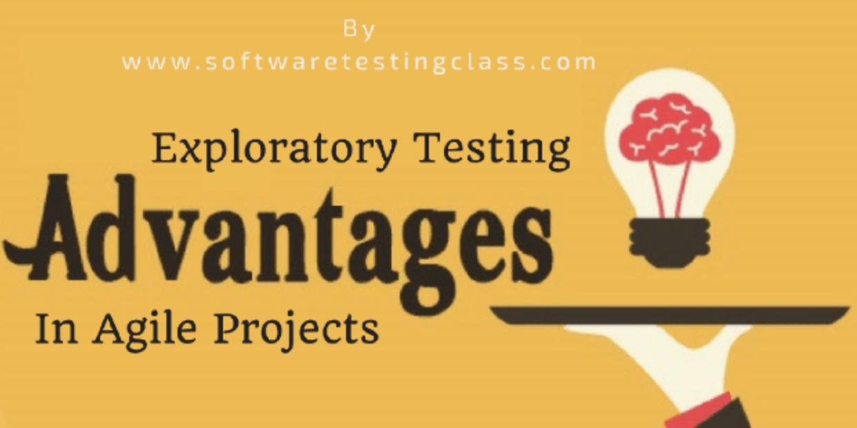
Agile Exploratory testing
Notes:
Phương pháp Agile có những lần chạy nước rút ngắn và thời hạn chặt chẽ, điều này mang lại cho một nhóm trong vài tuần để hoàn thành việc lập kế hoạch, ước tính, phát triển, mã hóa, thử nghiệm và phát hành.
Thử nghiệm thăm dò trở nên tiện dụng trong thời hạn chặt chẽ như vậy bởi vì trong phương pháp thử nghiệm này nhấn mạnh vào kết quả nhanh chóng và hữu ích. Một khi bạn đã hiểu yêu cầu, bạn có thể bắt đầu thử nghiệm dựa trên kinh nghiệm và kiến thức của bạn.
Khi bạn đã quen với các tính năng và hành vi của ứng dụng, bạn có thể thiết kế thêm các trường hợp thử nghiệm để xác thực chức năng của ứng dụng và phát hiện các lỗi không mong muốn. Vì nó là một cách tiếp cận thử nghiệm tự do, bạn cần phải ghi lại tất cả mọi thứ. Tuy nhiên, bạn cần duy trì ghi chú và báo cáo ngắn gọn về những gì bạn đã kiểm tra, lỗi và các vấn đề được tìm thấy, v.v.

Slide 18
Agile Exploratory testing
Cung cấp feedback cho developers sớm nhất có thể
Mở rộng vùng tìm kiếm của các bugs
Developer, BA, tester có thể thực hiện ET và vì không có scripts, nên mỗi trường hợp mang đến một quan điểm khác nhau.
Trong trường hợp có test lặp, Automation có thể giải quyết việc test lặp, còn ET sẽ test các tính năng mới.
Trường hợp req không ổn định, ET có thể test req mới trong thời gian giới hạn.
Notes:
Phương pháp Agile có những lần chạy nước rút ngắn và thời hạn chặt chẽ, điều này mang lại cho một nhóm trong vài tuần để hoàn thành việc lập kế hoạch, ước tính, phát triển, mã hóa, thử nghiệm và phát hành.
Thử nghiệm thăm dò trở nên tiện dụng trong thời hạn chặt chẽ như vậy bởi vì trong phương pháp thử nghiệm này nhấn mạnh vào kết quả nhanh chóng và hữu ích. Một khi bạn đã hiểu yêu cầu, bạn có thể bắt đầu thử nghiệm dựa trên kinh nghiệm và kiến thức của bạn.
Khi bạn đã quen với các tính năng và hành vi của ứng dụng, bạn có thể thiết kế thêm các trường hợp thử nghiệm để xác thực chức năng của ứng dụng và phát hiện các lỗi không mong muốn. Vì nó là một cách tiếp cận thử nghiệm tự do, bạn cần phải ghi lại tất cả mọi thứ. Tuy nhiên, bạn cần duy trì ghi chú và báo cáo ngắn gọn về những gì bạn đã kiểm tra, lỗi và các vấn đề được tìm thấy, v.v.

Slide 19

Suy nghĩ vượt ra ngoài ranh giới truyền thống trong ET
Notes:
Mục đích chính của testing là làm hài lòng khách hàng.
Làm thế nào để bạn biết một quan điểm của khách hàng? Câu trả lời rất đơn giản - bạn phải là khách hàng. OK, hãy để tôi sửa. Trở thành khách hàng sẽ không đủ. Bạn cần hiểu khách hàng muốn xử lý sản phẩm như thế nào. Không có hai khách hàng mua nguyên liệu thô sẽ chuẩn bị cùng một công thức. Có, sản phẩm chúng tôi phát triển / phân phối là nguyên liệu thô cho các doanh nghiệp của khách hàng và họ có suy nghĩ khác trong khi sử dụng.
Là một software test, bạn phải check mục đích của phần mềm, chứ không phải là đối tượng hay là khía cạnh.

Slide 20

Suy nghĩ vượt ra ngoài ranh giới truyền thống trong ET
Hiểu khách hàng/người dùng cuối
Là người kiểm thử hệ thống phần mềm, bạn phải hiểu mục đích sử dụng của phần mềm chứ không phải là đối tượng (object) hay là khía cạnh (aspect).
Notes:
Mục đích chính của testing là làm hài lòng khách hàng.
Làm thế nào để bạn biết một quan điểm của khách hàng? Câu trả lời rất đơn giản - bạn phải là khách hàng. OK, hãy để tôi sửa. Trở thành khách hàng sẽ không đủ. Bạn cần hiểu khách hàng muốn xử lý sản phẩm như thế nào. Không có hai khách hàng mua nguyên liệu thô sẽ chuẩn bị cùng một công thức. Có, sản phẩm chúng tôi phát triển / phân phối là nguyên liệu thô cho các doanh nghiệp của khách hàng và họ có suy nghĩ khác trong khi sử dụng.
Là một software test, bạn phải check mục đích của phần mềm, chứ không phải là đối tượng hay là khía cạnh.

Slide 21
Suy nghĩ vượt ra ngoài ranh giới truyền thống trong ET
Hiểu khách hàng/người dùng cuối
Ví dụ:
Kéo không chỉ giới hạn để cắt giấy. Cắt là mục đích sử dụng, không chỉ là giấy (object).
Cell phone không chỉ có mục đích là gọi, nhưng “có thể gọi” luôn là mục đích cơ bản.
Hộp được dùng để chứa đồ, nhưng độ an toàn của các vật liệu đựng trong hộp cũng quan trọng không kém
→ Hiểu khách hàng và mong muốn của họ là nền tảng của Exploratory testing

Slide 22
Suy nghĩ vượt ra ngoài ranh giới truyền thống trong ET
2. Mind set
Hãy mở suy nghĩ của bạn, và không có bất cứ kỳ vọng nào khi bạn bắt đầu ET.
Luôn nhớ rằng: Hệ thống không chỉ làm những thứ nó cần phải làm, mà nó không nên làm những thứ không được làm.
Hãy luôn gây ra lỗi cho phần mềm, bởi vì đó là những điều end user sẽ làm.
Notes:
Luôn nhớ rằng: Hệ thống không chỉ làm những thứ nó cần phải làm, mà nó không nên làm những thứ không được làm. Ví dụ, trong linux: cat được sử dụng để check content of file, ls check content của directory. Khi người dùng đánh cat <dir_name> → Hệ thống bị crash, và chúng ta bị trả giá cho suy nghĩ này.
Hãy luôn gây ra lỗi cho phần mềm, bởi vì đó là những điều end user sẽ làm. Bạn được đào tạo để sử dụng phần mềm nhưng end user không được đào tạo để làm điều đó, hoặc họ ko có kỹ năng về techniques như bạn. Và họ sẽ làm mọi thứ khi gặp vấn đề với phần mềm

Slide 23
Suy nghĩ vượt ra ngoài ranh giới truyền thống trong ET
3. Biết rõ đối thủ cạnh tranh
Mọi người đều muốn nhận được thêm so với những gì mà họ bỏ ra. Khách hàng luôn muốn được nghe những gợi ý có giá trị, chủ yếu là những gợi ý so sánh để làm sản phẩm tốt hơn, hoặc bán được trên thị trường.
Notes:
Khi kiểm thử p.m cho khách, bạn có bao giờ tìm hiểu các SP tương tự với cùng một mục đích? Bạn có bao giờ đề nghị cho khách hàng một chức năng mà bạn đã quan sát được ở SP tương tự?
Một vài ví dụ thực tế:
Bạn có thích nhà thiết kế không chỉ khâu chiếc váy của mình mà còn cung cấp cho bạn đầu vào về phụ kiện phù hợp nhất?
Bạn có thích thương hiệu pizza không chỉ làm ra những chiếc pizza tuyệt vời mà còn mang đến nhà đúng giờ nhất?
Bạn có thích nhiếp ảnh gia không chỉ chụp những bức ảnh đẹp mà còn gợi ý một loại khung hình khác cho buổi chụp hình?
Ngoài ra, kiểu so sánh và phân tích cùng loại sản phẩm này làm cho phân tích của chúng tôi mạnh mẽ hơn và cuối cùng chúng tôi tạo ra một kho báu mà chúng tôi có thể quay lại bất cứ lúc nào và tìm thấy thứ gì đó hữu ích.

Slide 24
Kết luận
ET không phải là một cách tiếp cận dễ dàng, nhưng là một cách tiếp cận đầy sức mạnh (powerful).
ET giúp tester suy nghĩ ra ngoài khuôn khổ thông thường, đưa ra các trường hợp kiểm thử thực tế để tìm ra bug.
Thành công của ET phụ thuộc vào nhiều yếu tố vô hình như: kinh nghiệm của tester, khả năng tạo case hiệu quả, kinh nghiệm và cảm giác.
Rất cần sự duy trì giữa kiểm thử scripted và kiểm thử ET.

Slide 25
References
https://viblo.asia/p/exploratory-testing-va-ad-hoc-testing-ZDEeLdxzeJb
https://www.utest.com/courses/bugs/what-is-functional-testing
https://www.guru99.com/exploratory-testing.html
https://dojo.ministryoftesting.com/dojo/lessons/three-digestible-diagrams-to-describe-exploratory-testing
https://www.softwaretestinghelp.com/what-is-exploratory-testing/

